Slide 1

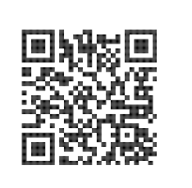
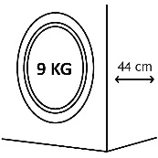

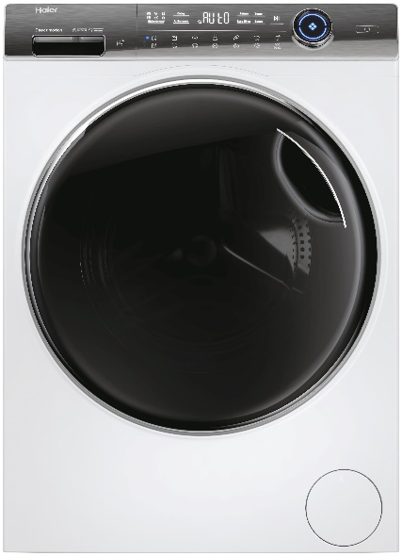
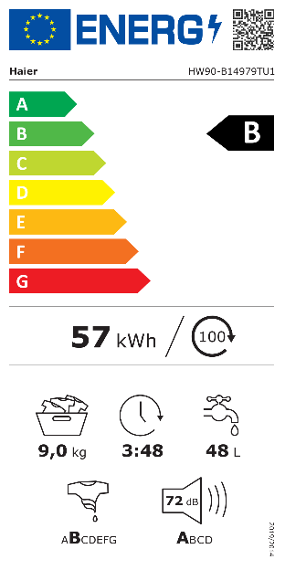



HW90G-B14979TU1S
Předem plněná automatická pračka Slim I-PRO SERIES 7 PLUS
Wifi, Direct Motion motor, ABT antibakteriální ošetření, i-time, Refresh, digitální dotykový displej, rychlý cyklus, odstraňování skvrn
Parametry odpovídají Nařízení v přenesené pravomoci: (EU) 2019/2014
Více informací o výrobku naleznete pod tímto QR kódem:
Hlavní vlastnosti (Nařízení v přenesené pravomoci: (EU) 2019/2014)
Třída energetické účinnosti B
Jmenovitá kapacita (kg) 9
Spotřeba energie na 1 cyklus programu Eco 40-60 (kWh) 0,566
Spotřeba energie na 100 cyklů programu Eco 40-60 (kWh) 57
Spotřeba vody na 1 cyklus v programu Eco 40-60 (l) 48
Otáčky při odstřeďování (ot./min) 1330
Třída účinnosti sušení odstřeďováním B
Trvání programu Eco 40-60 (h:min) 3:48
Úroveň emisí hluku ve fázi odstřeďování (dB(A) re 1 pW) 72
Emisní třída hluku šířeného vzduchem při odstřeďování A
Technologie
Wifi + Bluetooth připojení - možnost bezdotykového připojení k Wifi a ovládání pračky přes aplikaci hOn s více než 60 dalšími programy a funkcemi
Aplikace hOn navrhne nejlepší program pro péči o vaše oděvy
Kompatibilní s hlasovými aplikacemi Alexa (Amazon) a Google (v ENG)
Direct Motion Motor – motor umístěný přímo na bubnu bez použití řemenu, tichý chod pouhých 69 dB(A) při odstřeďování
Záruka na motor 12 let
ABT – antibakt. ošetření zásuvky na detergent a gumového těsnění dvířek
SmartDualSpray – dvojité sprchování okénka dvířek a gumového těsnění PillowDrum – šetrný buben s polštářkovými výstupky, Osvětlení bubnu
i-time – regulace doby praní dle potřeby
Program „Refresh“- Osvěžení - vytváří jemnou a teplou vodní mlhu, která proniká do vláken; zbavuje zápachu, desinfikuje a sterilizuje prádlo
XL Buben s průměrem 525 mm umožňující SLIM rozměr v kapacitě 9 kg
Programy
13 programů + Wifi:
Bavlna, Syntetika, Košile, Vlna, Jemné prádlo, Antialergenní péče, Osvěžení (Refresh), Dětské prádlo, Smart AI, Rychlý 15‘, Dálkové ovládání (Wifi), Odstředění, Bavlna 20 °C, ECO 40-60
Funkce
Nastavení teploty praní, Nastavení otáček odstřeďování, i-time, Proti pomačkání, Přídavné máchání, Odložený konec programu, Odstraňování skvrn (6 druhů), Dětský zámek
Bezpečnost
Bezpečnostní zámek dveří; Ochrana proti úniku vody Antioverflow
Konstrukce
Digitální dotykový displej; Invertorový motor Direct Motion motor; Objem bubnu 54 l, otvor 36 cm; průměr bubnu 52,5 cm; Osvětlení bubnu
Materiál bubnu Nerez/ vany Silitech
Wifi
+ Bluetooth připojení s možností ovládání přes aplikaci hOn
Direct Motion Motor – motor umístěný přímo na bubnu bez použití řemenu, tichý chod
Velká kapacita ve SLIM provedení - 9 kg v pouhých
44 cm hloubky
i-time – regulace doby praní dle potřeby
Antibakteriální ošetření zásuvky na prášek a těsnění
Logistická data
Kód 31019087
EAN 6921081596517
Barva Bílá s černými dvířky
Rozměry výrobku v x š x h (mm) 850 x 595 x 440
Čistá váha výrobku (kg) 61
Rozměry balení v x š x h (mm) 890 x 649 x 578
Hmotnost s obalem (kg) 63
Odstraňování skvrn – možnost výběru ze 6 druhů skvrn s přesným zacílením

